Slide 1
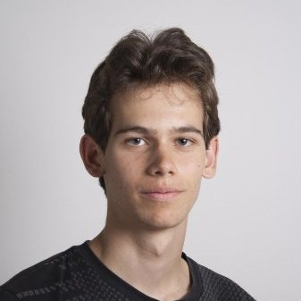
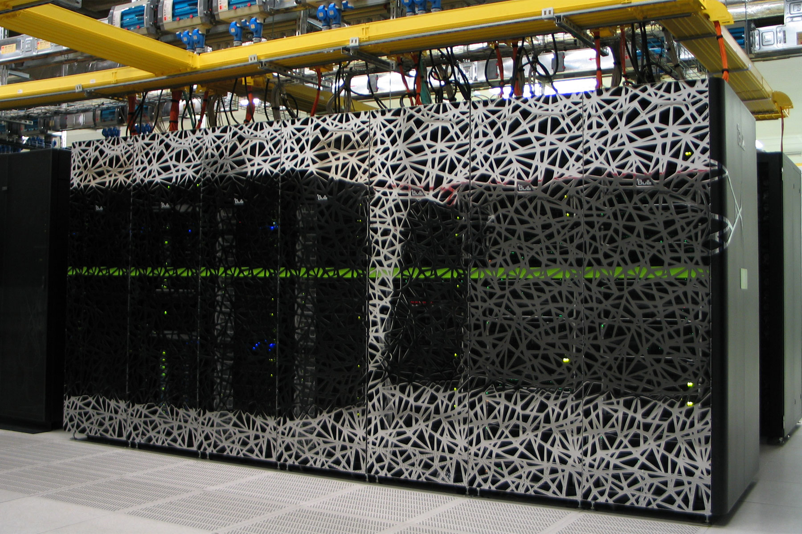
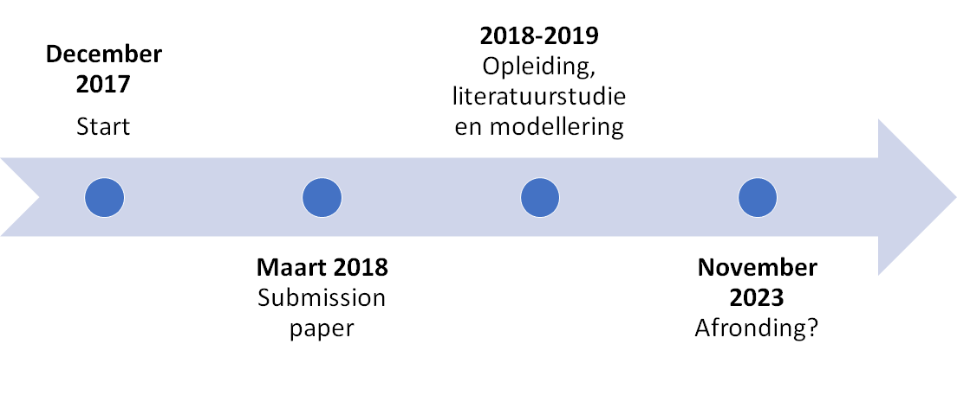
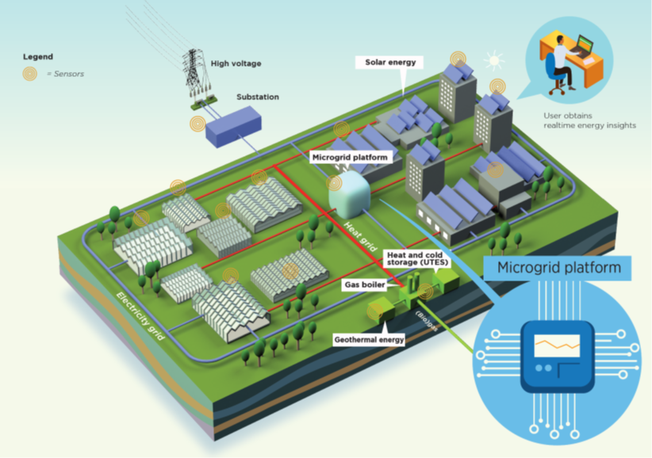
Faculteit Bétawetenschappen
Departement Informatica
https://www.uu.nl/organisatie/departement-informatica in samenwerking met Career Services
PhD-programma IT | UU – Publieke sector
PhD – student: Roel Brouwer Startdatum PhD-traject: 1-12-2017
Werkzaam bij: ITS - Information and Technology Services | Research IT
Functie: ICT-developer bij onderzoekssystemen en datamanagement Leidinggevende: Drs. Folkert-Jan de Groot
Promotiebegeleiding UU: Dr. F.P.M. Frank Dignum (P) en Dr. Ir. J.M. Marjan van den Akker
Motivatie om te starten
Ik dacht erover om een PhD te gaan doen, maar wist niet of ik een voltijds PhD-traject zag zitten. Totdat ik door mijn scriptiebegeleider op dit traject werd gewezen: drie dagen werken, twee dagen onderzoek.
Het onderzoek bleek ook nog eens bijzonder goed aan te sluiten op zowel mijn master- als bachelorscriptie.
Tijdens de werkdagen ben ik nog steeds bezig met (het ondersteunen van) onderzoek, maar word ik wel gedwongen verder te kijken dan mijn eigen onderzoek. Die afwisseling is wat mij betreft het grootste pluspunt van dit traject.
Eerste indruk
In mijn werk bij ITS ondersteun ik onderzoekers bij het gebruik van HPC. Dit kan variëren van het regelen van toegang tot de juiste faciliteiten tot ondersteuning in algoritmeontwikkeling.
Het grootste pluspunt van dit PhD-programma blijkt ook de grootste uitdaging. De grenzen tussen werk en onderzoek vervagen snel, vooral in de tijdsindeling. Feit blijft dat het leuk is om op twee (of meer) plekken tegelijk bezig te zijn. Inmiddels begin ik ook te merken dat beide rollen elkaar op bepaalde punten aanvullen.
Ik mis op dit moment nog de aansluiting met mede-promovendi in dit traject.
Het promotie traject
Mijn eerste (conferentie)paper,
dat voortbouwt op mijn
masterscriptie, is inmiddels gesubmit voor ISGT Europe 2018.
In de eerste anderhalf jaar is het verder het doel om een model op te leveren. Het verdiepen in relevante literatuur hoort hier ook bij.
Na deze eerste fase zal implementatie volgen. De precieze richting bepalen we op basis van de bevindingen van de eerste fase en de resultaten die we behalen.
Promotie-onderwerp
Hoe kunnen we algoritmische optimalisatie modellen en social agent modellen combineren in een grootschalige simulatie voor de veranderende energiemarkt?
Het doel van het project is om een (grootschalige) simulatie te ontwikkelen die agent modellen (voor het simuleren van menselijk gedrag) combineert met optimalisatie modellen (voor het optimaliseren van de energie infrastructuur). De wisselwerking tussen de optimalisatie van de infrastructuur en het (veranderende) gedrag van mensen zal hierin naar voren komen.
De planning
Feedback-vragen
Welke sociale factoren zijn relevant?
Wat zijn interessante potentiële partners voor in dit onderzoek?
Wat is de meest interessante casus waarvoor zo’n simulatie zou kunnen worden toegepast?
Wat is de waarde van de grootschaligheid in deze aanpak?
In hoeverre lijkt het een haalbaar doel, en hoe kan ik zorgen dat het haalbaar wordt?
INFORMATION AND TECHNOLOGY SERVICES
De directie Information and Technology Services (ITS) helpt studenten, docenten, onderzoekers en overige medewerkers hun werk optimaal uit te voeren. ITS ontwikkelt met domeinen, faculteiten en diensten oplossingen met inzet van eigentijdse informatietechnologie.
Research and IT
Education and IT
Information Security
Help and Advice
Project and Consultancy
Connect and Communicate
Infrastructure
Administrative Systems
Governance, Policies and Guidelines

